Slide 1
La Sensibilidad como fuente de sesgo en una tarea de Detección de Señales usando la Ilusión de Ebbinghaus
Adriana F. Chávez De la Peña
Facultad de Psicología, UNAM
Mayo, 2015

Slide 2
1. Introducción

Slide 3
Teoría de Detección de Señales
Las Señales suelen aparecer acompañadas de Ruido.
Incertidumbre
Riesgo
La percepción como proceso de toma de decisiones.

Slide 4
El juicio descubierto es el resultado de un procesamiento encubierto.
Compensación de la ambigüedad:
Payoffs (Aciertos vs Errores)
Información Probabilística
Presentación (Tasa base)
Correspondencia (Likelihood)
(Lynn & Feldnam, 2014; Wickens, 2002; Ma, Kording & Goldreich, 2012; Ma, 2012).

Slide 5
Matriz Estímulo-Respuesta
 | Sólo Ruido | Señal + Ruido
“Sí hay señal” | Falsa Alarma | Hit
“No está la señal” | Rechazos Correctos | Omisión

Slide 6
Precisión
Eficacia en Detección.
Tasas de aciertos (h, j)
Tasas de errores (f, m)
Tasas por Ensayo-Estímulo (e.g. tasa de hits y omisiones para los ensayos con señal)
Redundancia!
Tasas por Respuesta (e.g. tasa de hits y falsas alarmas para ‘sí’)
Complemento

Slide 7
Componentes Cubiertos de la Detección Descubierta
Discriminabilidad de la señal (d’)
Sesgo (β)
Tendencia a responder de una u otra forma
‘Sesgo liberal’ = Favorece el ‘sí’
‘Sesgo conservador’ = Favorece el ‘no’
Típicamente asociado a:
Payoffs - Consecuencias
Conocimiento – Probabilidad
Presentación
Correspondencia con la evidencia observada
(Wickens, 2002; Ma, 2012; Ma et al, 2012; Swets, 1973).

Slide 8
Criterio de elección
Los observadores lidian con la incertidumbre sensorial de la manera más óptima posible.
Maximizar las ganancias.
Minimizar las pérdidas.
Criterio = Regla de elección.
A partir de qué evidencia se juzgará la presencia de la señal.

Slide 9
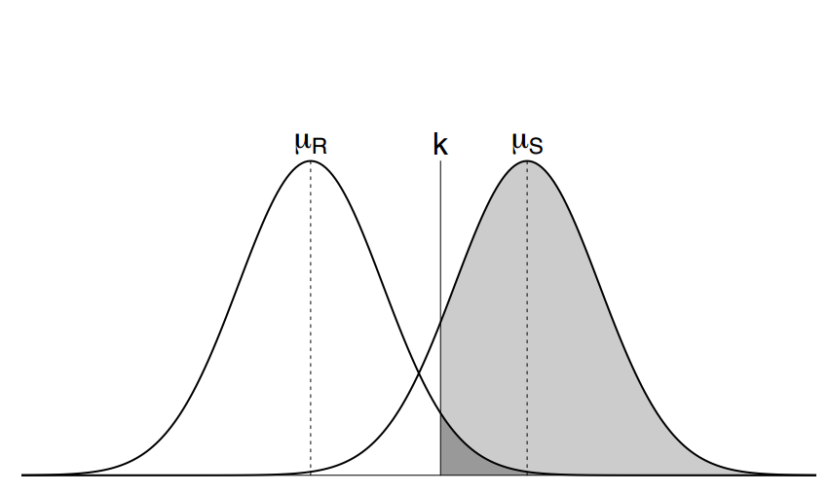

Slide 10
d’
Criterio
β

Slide 11
Utilidad esperada
El criterio de decisión busca ser Óptimo.
Cada acierto y cada error, implica consecuencias.
Matriz de pagos : Utilidad esperada
Incertidumbre : Riesgo.
Sesgo por matriz de pagos.

Slide 12
Inferencia Probabilística
Inferencia Bayesiana : Reducción de incertidumbre
Modelos bayesianos en percepción,
Prior Distribution
Likelihood Ratio
Actualización de la información por exposición a la tarea
Maximun A Posteriori estimation (MAP)
El experimentador da estructura al modelo generativo (propiedades de la tarea).

Slide 13
¿Cómputo probabilístico o Conducta Operante?
Aunque las respuestas sean óptimas y correspondan con las predicciones por MAP…
No todo criterio óptimo resulta de un cómputo probabilístico y no todo cómputo probabilístico resulta en un criterio óptimo.
Producción operante de la MAP (ajuste de aciertos y errores previos).
Sensibilidad a la incertidumbre = Única evidencia.

Slide 14
La Sensibilidad y el Sesgo
De acuerdo con Lynn & Feldman (2014), la distinción que la TDS hace entre la sensibilidad del observador y el sesgo, es marcada en la literatura.
Sesgo como función de…
Matriz de pagos
Información probabilística de la que se disponga (tasa)
Suele omitirse la influencia de la sensibilidad en el sesgo.
Línea de Respuesta Óptima (LOR en inglés)
Todo sistema que tienda a la optimización, debería mostrar conductas más extremas (un mayor sesgo) ante condiciones con una mayor incertidumbre perceptual (valores de d’ menores).

Slide 15
Objetivo
Evaluar los cambios en la tendencia a emitir cierta respuesta cuando las condiciones de la tarea permanecen iguales y lo único que varía es la discriminabilidad de la señal.

Slide 16

La ilusión de Ebbinghaus

Slide 17
Fallo en la estimación del tamaño subjetivo.
Interferencia con el mecanismo cognoscitivo que computa los tamaños por contraste.
(Jaeger & Pollack, 1977).
Juicio como función:
Tamaño real del círculo central
Tamaño de los círculos externos
Distancia entre el círculo central y los círculos externos
Número de círculos circundantes.
En concreto…
La ilusión varía proporcionalmente al número de círculos externos
Inversamente al incremento en la distancia entre el círculo central y los externos, (Massaro y Anderson, 1971).

Slide 18
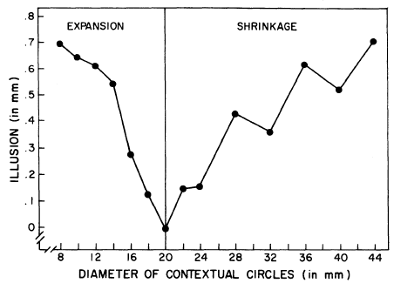
Círculos externos (Tamaño)
Pressey, A., (1977). Measuring theTitchener circles and Delbouf Illusions with the method of adjustment. Bulletin of the Psychonomic Society. Vol. 10 (2), 118-120.

Slide 19
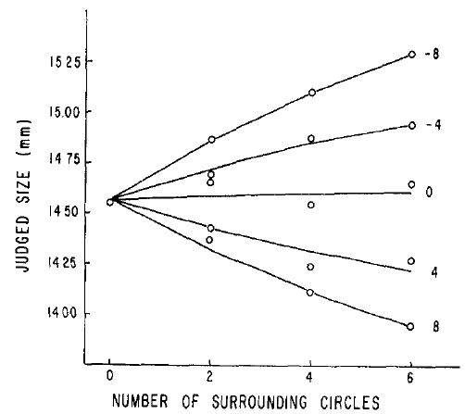
Círculos externos (Número)
Massaro, D., Anderson, N. (1971). Judgmental model of the Ebbinghaus Illusion. Journal of Experimental Psychology. Vol. 89. 147 - 151

Slide 20
Relación con d’
Se propone aprovechar la información reportada en la literatura respecto de las variables concretas que contribuyen o atenúan la ilusión perceptual para estructurar dos distintos niveles de dificultad en una tarea de detección, permitiendo la estimación de cuando menos dos valores distintos, uno mayor y uno menor, de d’.

Slide 21
2. Método

Slide 22

Materiales
Psychopy
Laboratorio 25
Sujetos
60 sujetos.
30 por experimento
15 por condición

Slide 23
Pregunta de Investigación
¿Cuál es el efecto de los cambios en d’ en la tendencia de los sujetos a responder ‘sí hay señal’ o ‘no hay señal’?
d’ = Dificultad de la tarea

Slide 24
Tarea
Detección de señales:
¿El círculo central de la derecha, es de mismo tamaño que el círculo referente de la izquierda?
Sí = “Señal” (Hit o Falsa alarma)
No = “Ruido” (Rechazo u Omisión)

Slide 25
 | Ruido (Son diferentes) | Señal (Son iguales)
“Sí, son iguales” | Falsa Alarma | Hit
“No son iguales” | Rechazos Correctos | Omisión

Slide 26
Experimento 1
Objetivo:
Evaluar cambios en el Sesgo dado por una misma matriz de pagos, cuando cambia la dificultad de la tarea (d’)
Aumento/Disminución en la Tendencia a responder.
Maximización
Utilidad > Precisión

Slide 27
Procedimiento
F. Entrenamiento Línea Base
360 ensayos
Equiprobabilidad
Retroalimentación:
# de Hits
F. Prueba Matriz de Pagos
Instrucciones: Si acumula más de 50 falsas alarmas, repercutirá en su calificación
Sesgo conservador
360 ensayos
Equiprobabilidad
Puntaje Final:
# Falsas alarmas

Slide 28
Entrenamiento
Ensayos de Prueba
Retroalimentación global
Puntaje total

Slide 29
Condiciones
VI: d’ (‘dificultad de la tarea’)
A: Condición d’ chica (Difícil)
6, 7 y 8 círculos.
B: Condición d’ grande (Fácil)
3, 4 y 5 círculos.

Slide 30
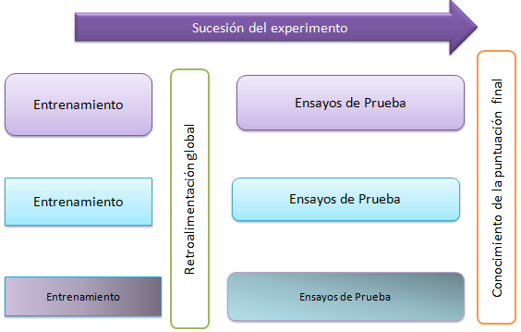

Slide 31
Retroalimentación Global
Se previene el efecto del aprendizaje
Ajuste de criterio ensayo a ensayo.
El participante cuenta con un indicador de su desempeño.
Valor d’

Slide 32
Experimento 2
Objetivo:
Evaluar cambios en el Sesgo dado por la tasa base de presentación de los ensayos donde los círculos son iguales, cuando cambia la dificultad de la tarea (d’)
Cambios en la sensibilidad de los sujetos a ‘Cues’ en la tarea.
Sensibilidad a las tasas de probabilidad.

Slide 33
Procedimiento
F. Entrenamiento Línea Base
360 ensayos
Equiprobabilidad
Retroalimentación:
# de Hits
F. Familiarización Tasa Base
200 ensayos
70% Señales
Respuesta ensayo a ensayo.
F. Prueba Test (Payoff)
Instrucciones:
Compensación (correcto=+1; error=-1)
El valor (+) ó (-) determina el impacto sobre la calificación.
360 ensayos
Equiprobabilidad
Puntaje total

Slide 34
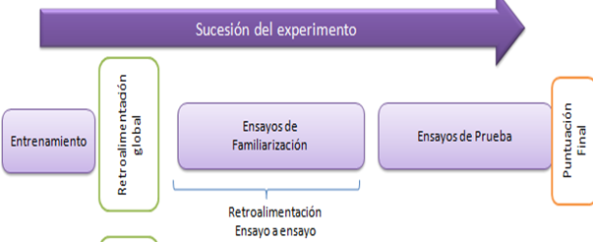

Slide 35
Condiciones
VI: d’ (‘dificultad de la tarea’)
A: Condición d’ chica (Difícil)
6, 7 y 8 círculos.
B: Condición d’ grande (Fácil)
3, 4 y 5 círculos.

Slide 36
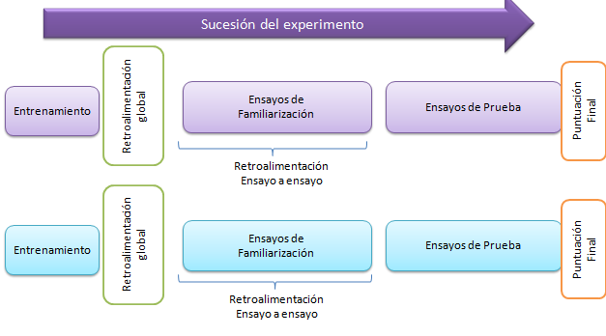

Slide 37
Construcción de Estímulos
Un círculo de Referencia (3 cm)
5 círculos de Comparación (intervalos .5 cm)
3 niveles-números de círculos externos
Fácil: 2, 3 y 4
Difícil: 6, 7 y 8
2 Círculos Externos (tamaño)
Sobreestimación = 1.5 cm
Subestimación = 6 cm

Slide 38
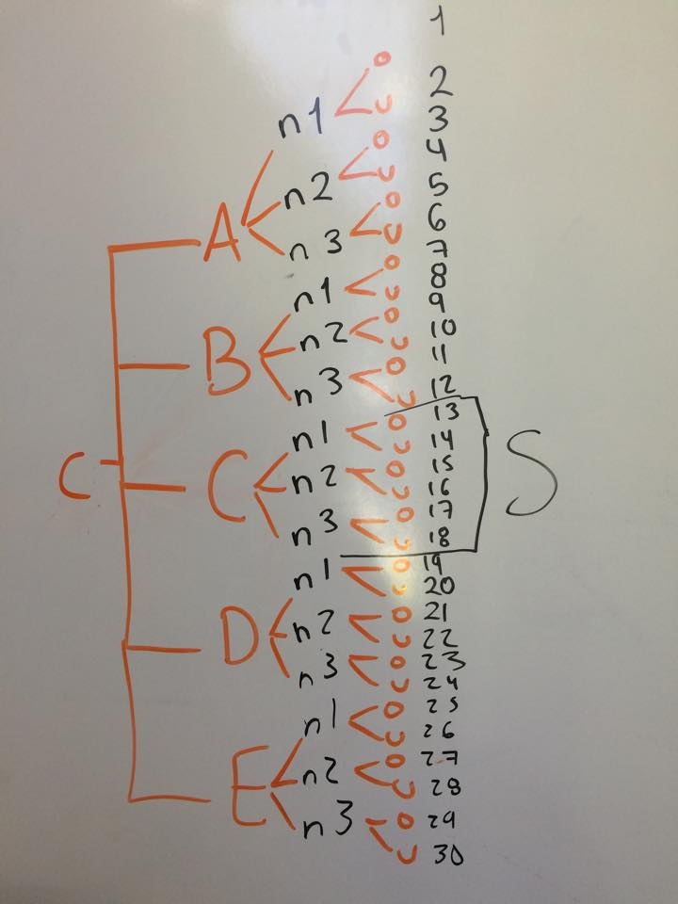

Slide 39
Ensayos por fase
5x3x2 = 30 estímulos diferentes.
Repeticiones: 12
360 ensayos por sesión
Ensayos por condición
360 ensayos entrenamiento
360 ensayos de prueba
720 ensayos por condición

Slide 40
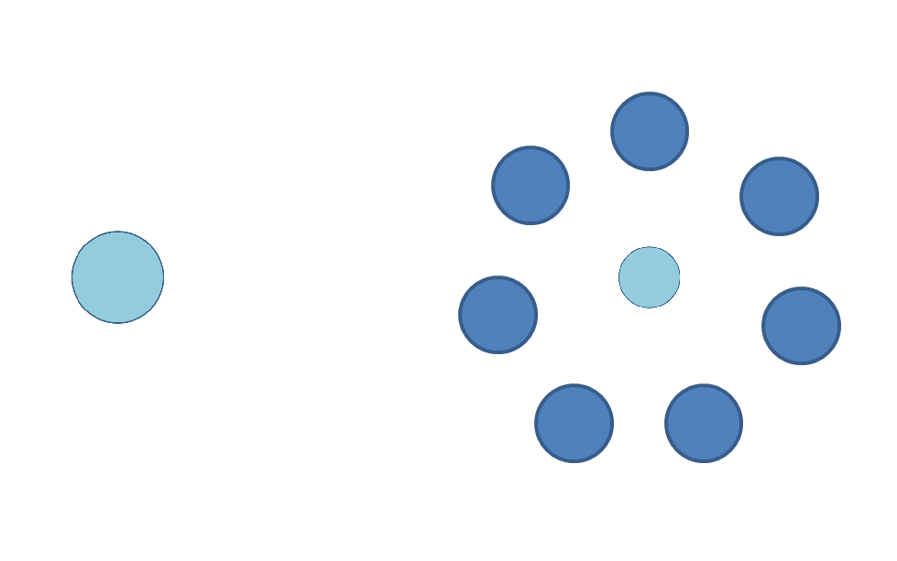

Slide 41


Slide 42
¡Gracias!

